Slide 1

Presentación Corporativa 2020

Slide 2



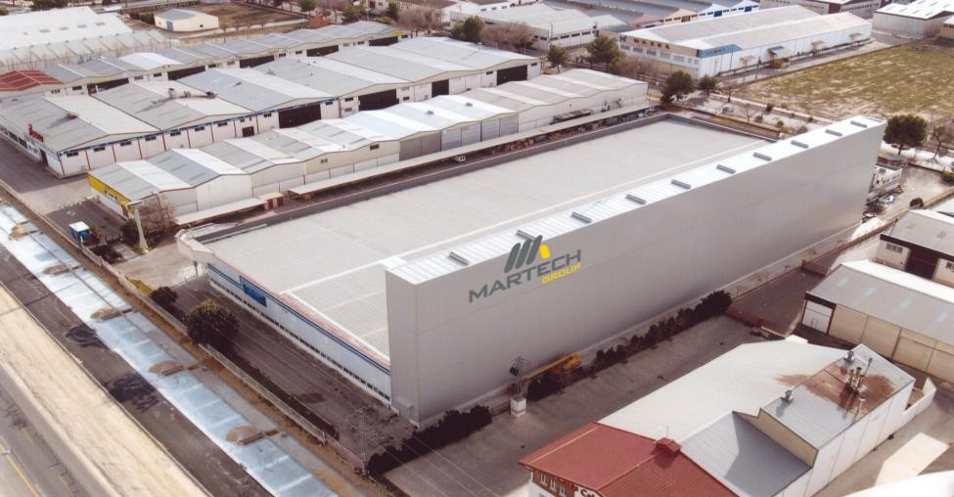
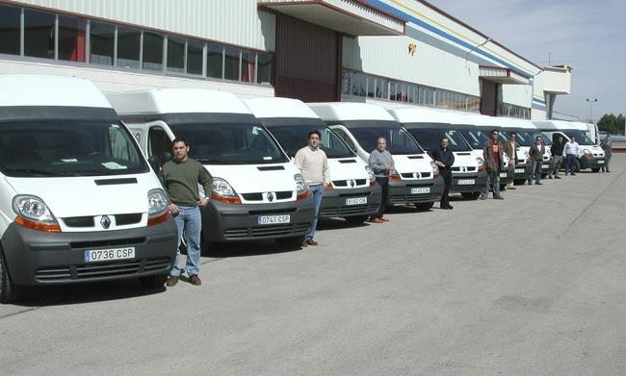
QUIENES SOMOS
VALORES:
Más de 25 años dedicación al sector de la producción de equipos para automoción e industria.
A finales de los años 80, Juan Antonio y Jose Ramón Martínez dan el salto del mundo de la reparación, a la comercialización de equipos en toda la geografía española. Más adelante toman la decisión de la fabricación de cabinas de pintura, ampliando la actuación, al mercado internacional.
Al inicio de la década de los 90, tienen muy clara la VISIÓN de la empresa: “cualquier centro de reparación y pintura que decida comprar o actualizar herramientas o equipos, piense en nosotros”. Crean una MISIÓN: disponer de un catálogo bajo una misma marca con el que poder dotar a cualquier taller de equipos o herramientas creando un lema “la reparación llave en mano”. Seguidamente se da el salto a toda Latinoamérica.
En 2011: Fruto de la experiencia y el conocimiento adquirido en el área del acabado superficial. Se crea Martech Car, nueva marca con la tecnología más avanzada del mercado, abarcando los sectores, mas amplios de la industria que requieren un proceso de pintado.

Slide 3



EMPRESAS DEL GRUPO
SECTORES DE ACTIVIDAD:
Industria
Automoción
Proveedores de equipos de reparación
Consultoría en procesos de reparación
La inquietud de los fundadores de Martech Corporation, les lleva a tomar iniciativas en diferentes sectores del mercado, creando un grupo de empresas, que actúan en diferentes ámbitos y sectores, tanto del mercado nacional, como internacional.
SPANESI INTERNACIONAL
Líder del el mercado como proveedor de equipamiento, con la gama mas amplia de equipamiento en el sector de reparación de automoción, para la Península Ibérica.
MARTECH CAR
Su actividad se centra en la internacionalización a través de la red de importadores y clientes en los mercados internacionales, de su extenso catalogo de equipamiento, para el sector de automoción.
MARTECH INDUSTRY
Enfocada exclusivamente a diseñar, proyectar, y ejecutar proyectos en el ámbito del tratamiento superficial y acabado final, para el mercado nacional e internacional en los diferentes sectores de la industria, teniendo como sectores estratégicos: Ferroviario, Aeronáutico, Eólico, Madera, Metalmecánica, etc.
REPAUT Y ALICAR
Centros de reparación, ensayos y control de procesos del sector automoción
CONCESIONARIOS DE AUTOMOVILES
Concesionarios oficiales de primeras marcas (BMW, SKODA, RENAULT, DACIA)

Slide 4



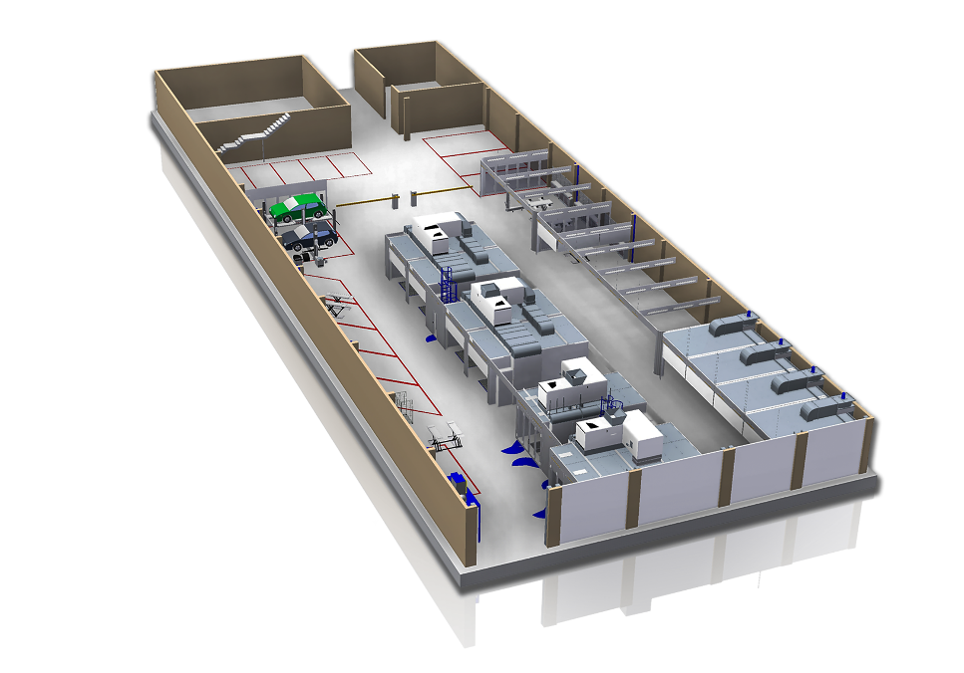
QUE HACEMOS
EQUIPO HUMANO:
Proyecto
Diseño
Ejecución
Post-Venta
Asistencia Remota
PROYECTO:
En Martech Corporation, apostamos por la implementación de procesos altamente productivos. Ello supone la capacitación y dotación de los conocimientos necesarios para llevar a cabo un flujo productivo, eficiente y de calidad. Asesoramiento, acompañamiento y auditoría, son la clave del éxito.
Departamento Comercial con amplios conocimientos y Especialización en los diferentes sectores de actuación de la empresa, con capacidad técnica,
para asesorar en la mejor solución coste beneficio para el cliente
DISEÑO:
Un equipo de ingeniería Solvente y altamente cualificado en el desarrollo de proyectos en 3D , Compuesto por ingenieros superiores diseñadores y proyectistas. comprometido para desarrollar soluciones, que permitan optimizar la productividad y a su vez sean: eficientes, ajustadas en los costes, garanticen el beneficio y atiendan las necesidades reales de nuestros clientes.
Nuestra Oficina Técnica de Proyectos, da un servicio integral y asesoramiento para nuevos montajes e instalaciones. “Llave en mano” con implementación de procesos y auditorias personalizadas.

Slide 5
QUE HACEMOS
EQUIPO HUMANO:
Diseño
Lever Touch

Slide 6
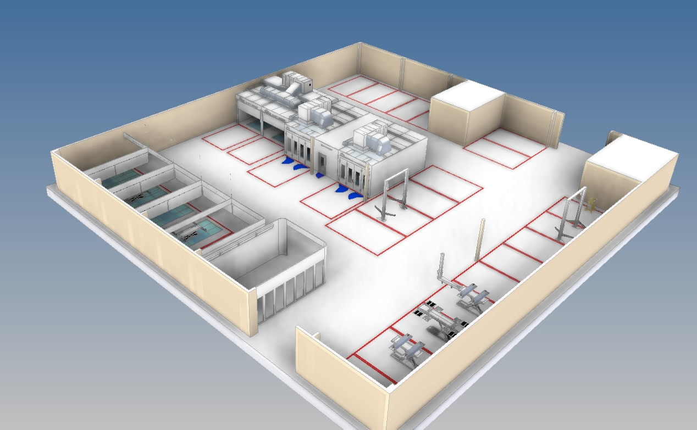
QUE HACEMOS
EQUIPO HUMANO:
Diseño
Porsche Chile

Slide 7
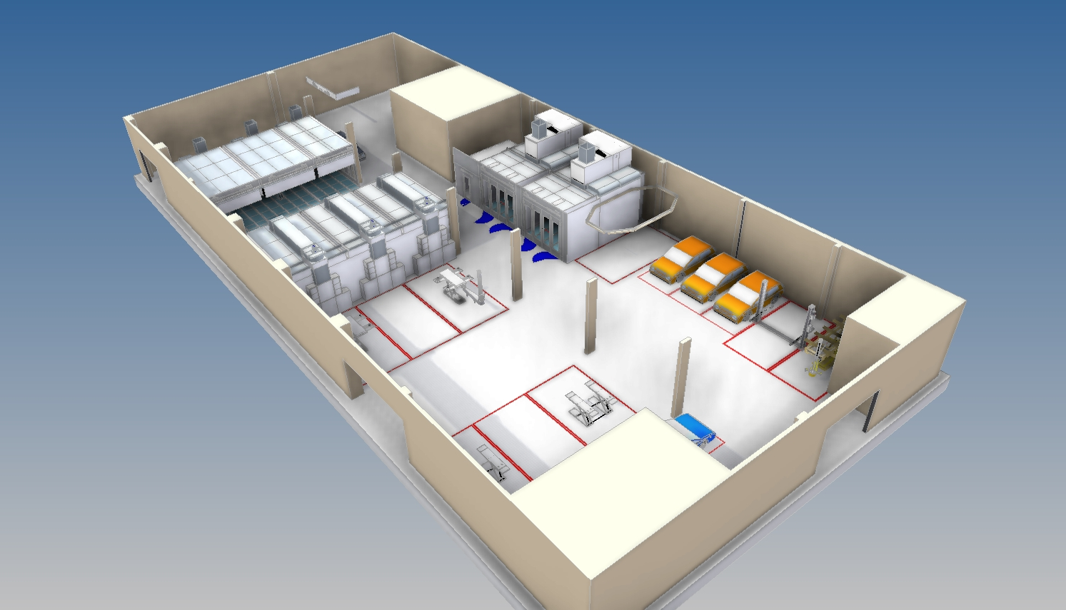
QUE HACEMOS
EQUIPO HUMANO:
Diseño
Medimotors Mallorca

Slide 8
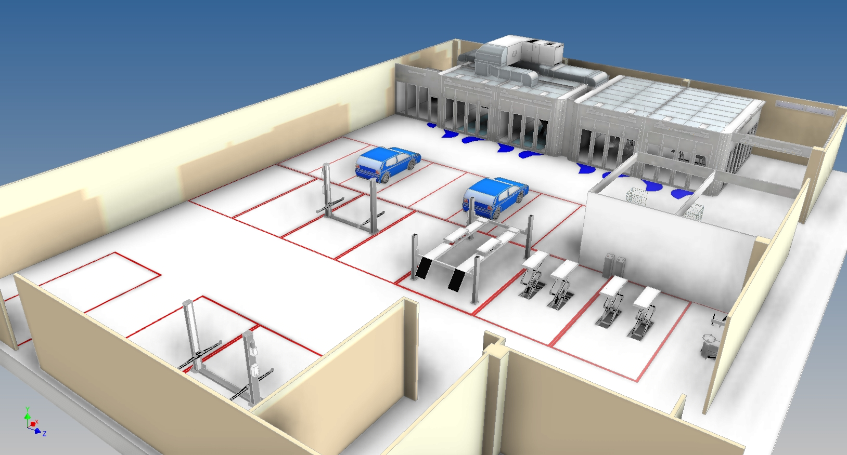
QUE HACEMOS
EQUIPO HUMANO:
Diseño
Renault Albacete

Slide 9
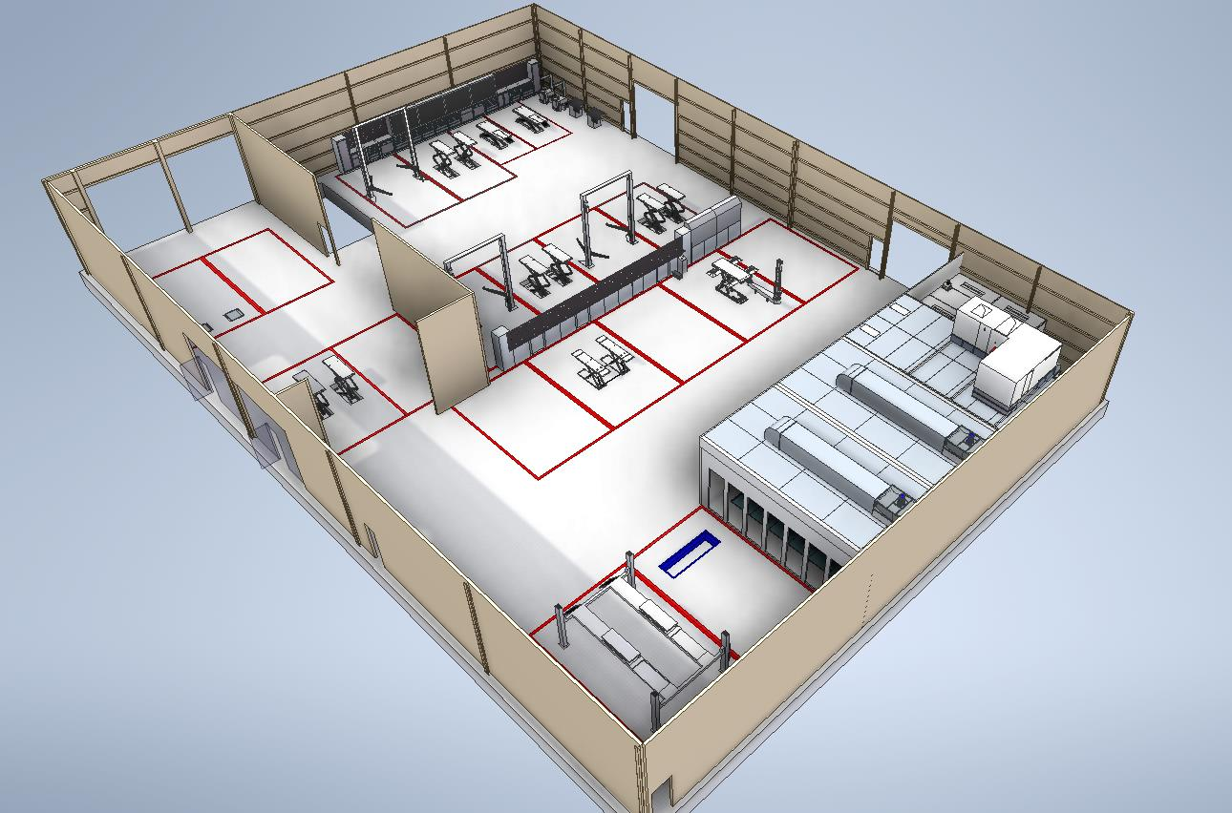
QUE HACEMOS
EQUIPO HUMANO:
Diseño
BMW Ciudad Real

Slide 10



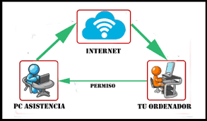
QUE HACEMOS
EQUIPO HUMANO:
Proyecto
Diseño
Ejecución
Post-Venta
Asistencia Remota
EJECUCION:
Especializados en gestionar proyectos “Llave en mano” con implementación de procesos y auditorias personalizadas, simplificando la intervención de un solo interlocutor con el cliente.
POST-VENTA:
Garantizamos la asistencia técnica de proximidad, con presencia de técnicos propios y cualificados en toda la geografía. Permitiendo a nuestro cliente la posibilidad de contratos de mantenimiento preventivos, con costes competitivos.
ASISTENCIA REMOTA:
Posibilitamos disponer de supervisión remota desde nuestra central monitorizando cualquier fallo de la instalación, pudiendo emitir alertas automáticas.

Slide 11


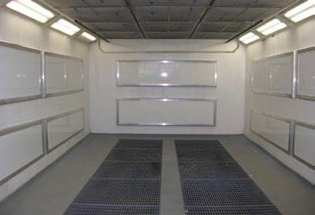
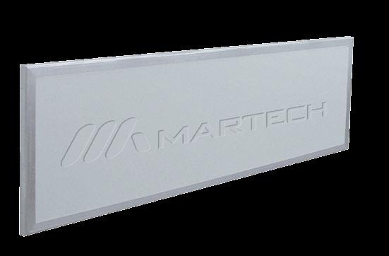
QUE HACEMOS
DESARROLLO TECNOLÓGICO:
Paneles Endotérmicos
Combustión Directa
Sistemas de Infrarrojos
Paneles Endotérmicos:
Una de las mayores preocupaciones de Martech Corporation, es la búsqueda de nuevas tecnologías y procesos productivos que permitan reducir los costes en los procesos de trabajo. Esta inquietud y aprovechando nuestro propio centro de reparación, desarrollamos y testamos nuevos sistemas, de eficiencia energética, lo que nos ha permitido desarrollar sistemas con un mayor rendimiento energético, como los PANELES ENDOTERMICOS
Lideres en la instalación de Paneles Endotérmicos,
Mas de 1000 instalaciones ejecutas nos avalan.
El sistema permite una reducción en el ciclo total del trabajo en más de un 30%.

Slide 12


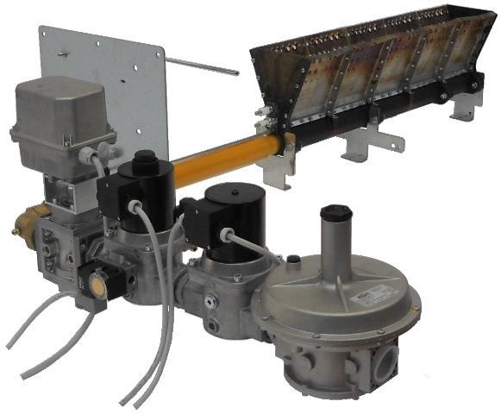
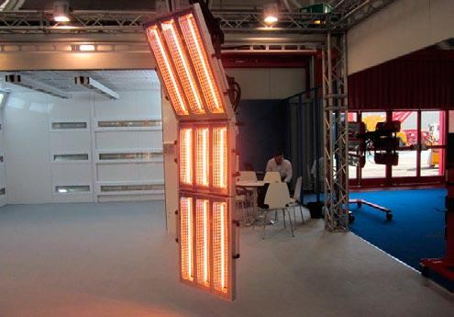
QUE HACEMOS
DESARROLLO TECNOLÓGICO:
Paneles Endotérmicos
Combustión Directa
Sistemas de Infrarrojos
Combustion Directa:
Desarrollados principalmente, para cabinas de pintura de gran volumen. Sus principales virtudes, radican en al amplio rango de regulación y modulación, aprovechando el 100% de la combustión, evitando pérdidas innecesarias.
Martech Corporation instala su propio equipo, sin dependencia de terceros para la puesta en marcha, lo que implica una reducción de costes al cliente.
Sistemas Infrarrojos:
Puente de I.R. automático motorizado con software que controla la potencia, velocidad y temperatura. Con la ventaja del desplazamiento manual hasta la posición de inicio.

Slide 13



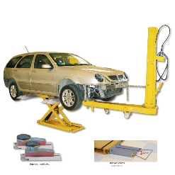
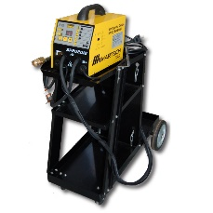
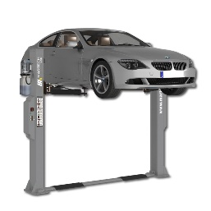
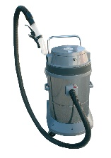
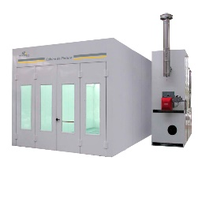
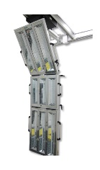
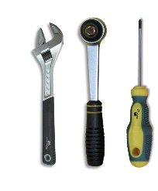
PRODUCTOS Y SERVICIOS
8 familias de productos con más de 3.000 referencias en catálogo:
  Bancadas y Medición
  Soldadura
  Elevadores
  Aspiración
  Cabinas y Zonas de Preparación
  Sistemas de Secado
  Mecánica
  Herramientas

Slide 14
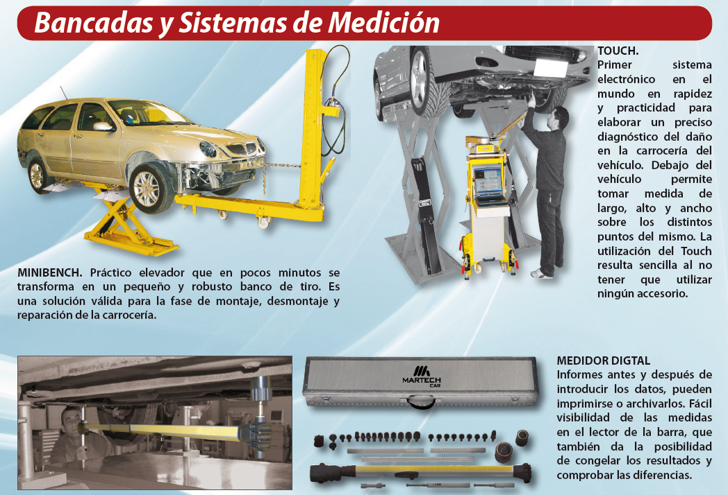
PRODUCTOS Y SERVICIOS

Slide 15


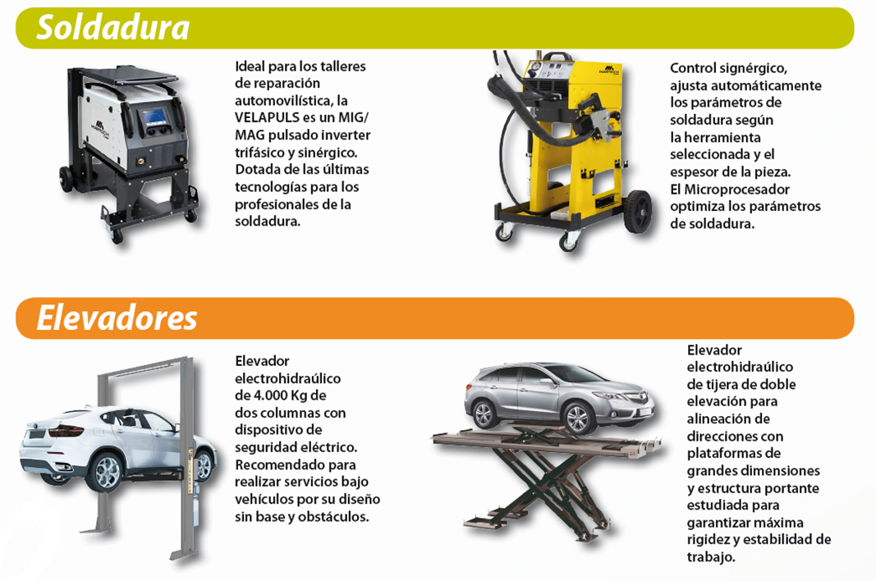
PRODUCTOS Y SERVICIOS

Slide 16
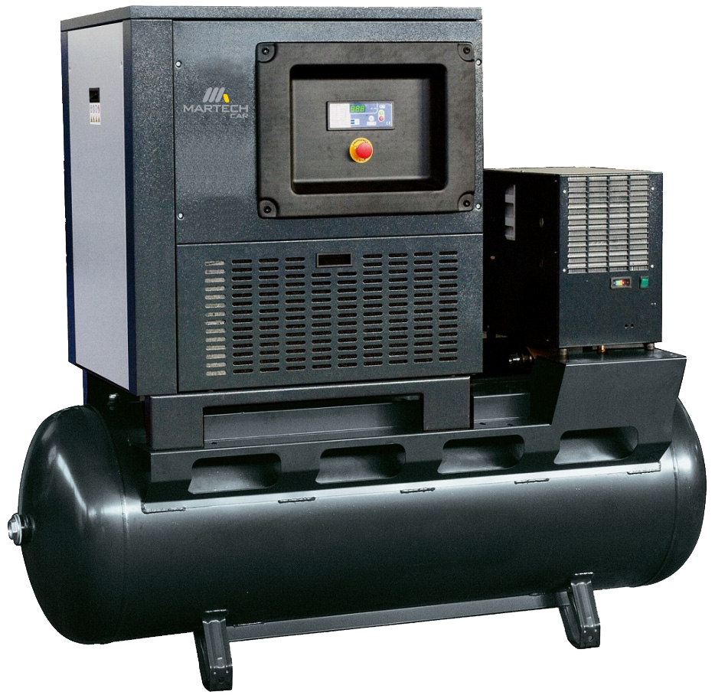
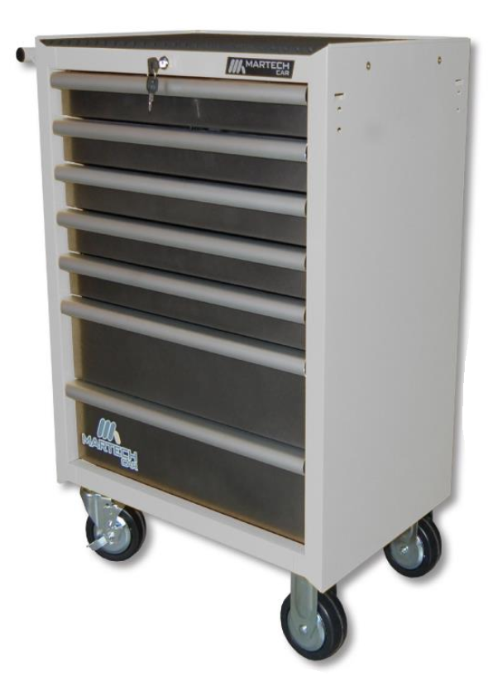
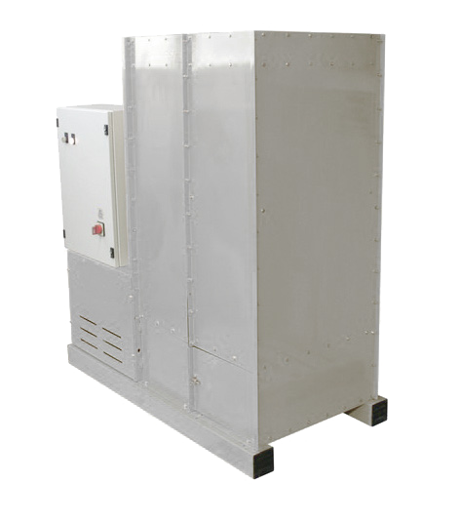
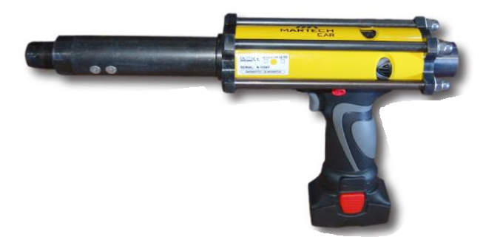
PRODUCTOS Y SERVICIOS
Compresores
Herramienta Manual
Compresor de tornillo.
-Inverter
-Trasmisión coaxial
-Filtro separador
-filtro aceite spin/on
Aspiración
Herramienta eléctrica
Las CENTRALES DE ASPIRACIÓN han sido planeadas y construidas teniendo en cuenta
las varias exigencias que se presentan en las carrocerías o en otras actividades de lijadura.
Electro Puller.
Único sistema capaz de estirar y encoger la chapa alimentado por batería. Con su amplia variedad de accesorios permite realizar múltiples funciones. Alcanza una potencia de 5 toneladas.

Slide 17
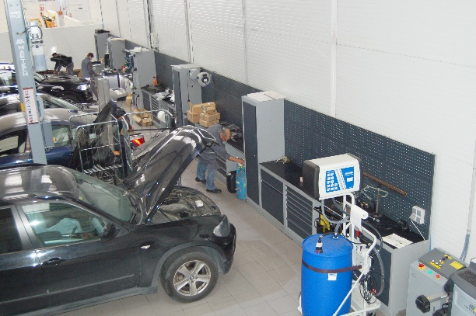
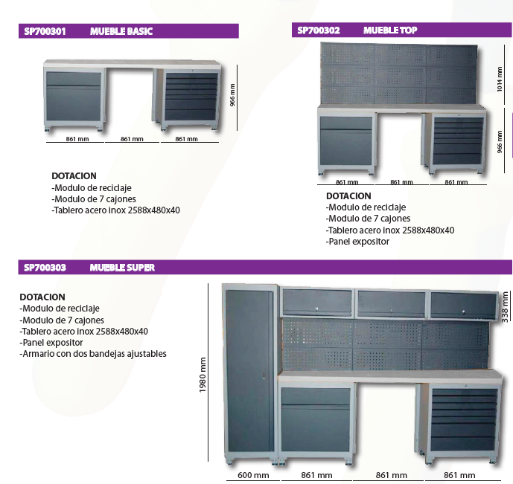
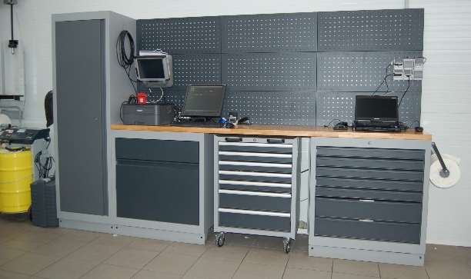
PRODUCTOS Y SERVICIOS
Organización de taller

Slide 18


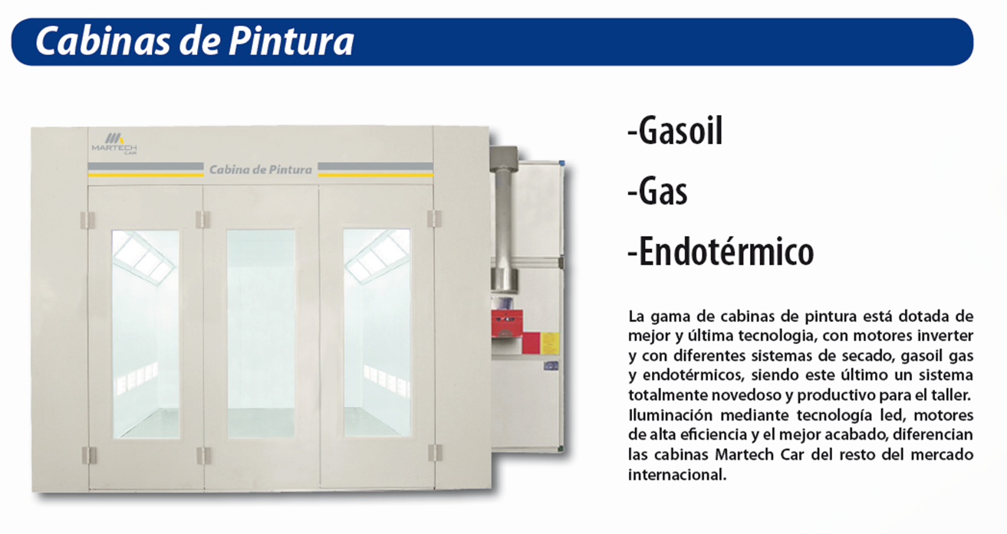
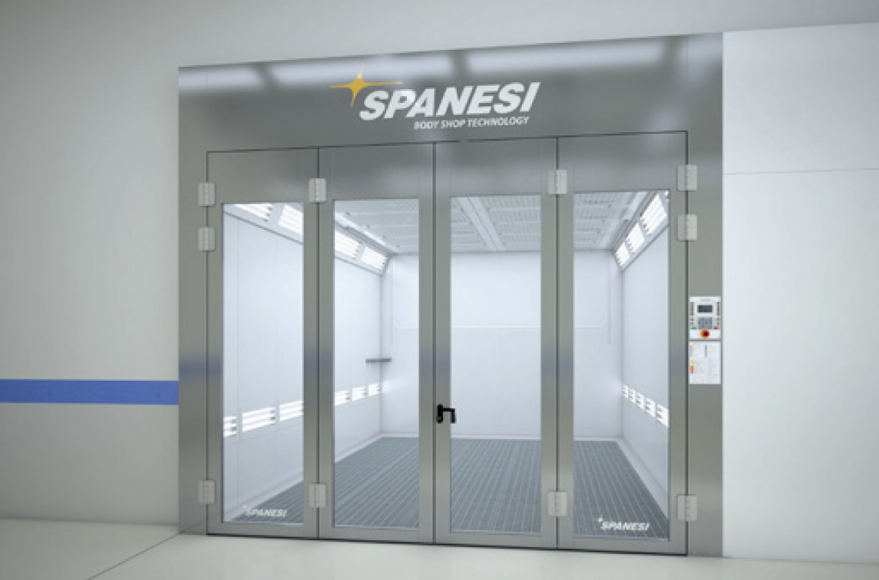
PRODUCTOS Y SERVICIOS

Slide 19


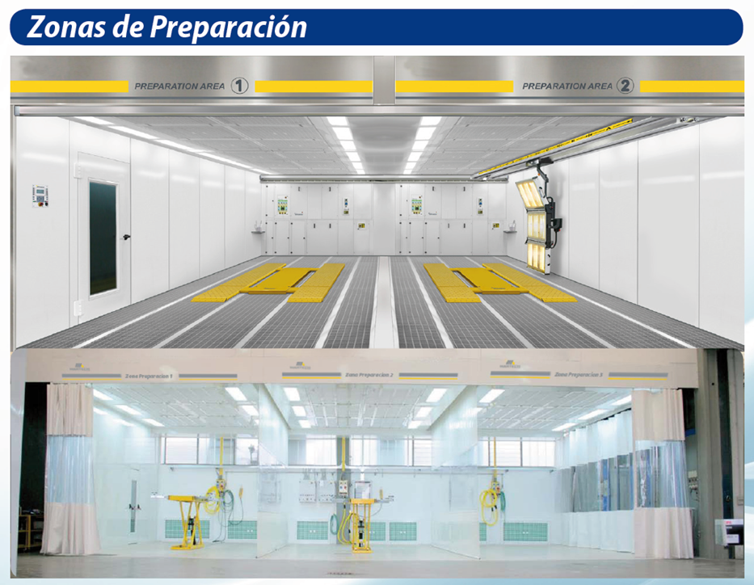
PRODUCTOS Y SERVICIOS

Slide 20


NUESTROS RESULTADOS
6 Centros de Formación
+ 8000 Instalaciones realizadas
“Show Room”
Centro de Reparación y Ensayos de reparación del Automóvil
Acuerdos con Centros de experimentación Vial de reparación: CESVIMAP, CENTRO ZARAGOZA

Slide 21




NUESTROS NUMEROS
AÑOS DE EXPERIENCIA, como lideres del mercado en el suministro de equipamiento,
para la reparación.
CLIENTES, han confiado en nuestros productos.
PAISES, con una presencia consolidada

Slide 22

































NUESTROS CLIENTES
RELACION DE CLIENTES:
Aviación
Automoción
Industria
  Madera
  Metalmecánica
  Eólica
Ferroviario
Aviación
Automoción
Industría
Ferroviario

Slide 23


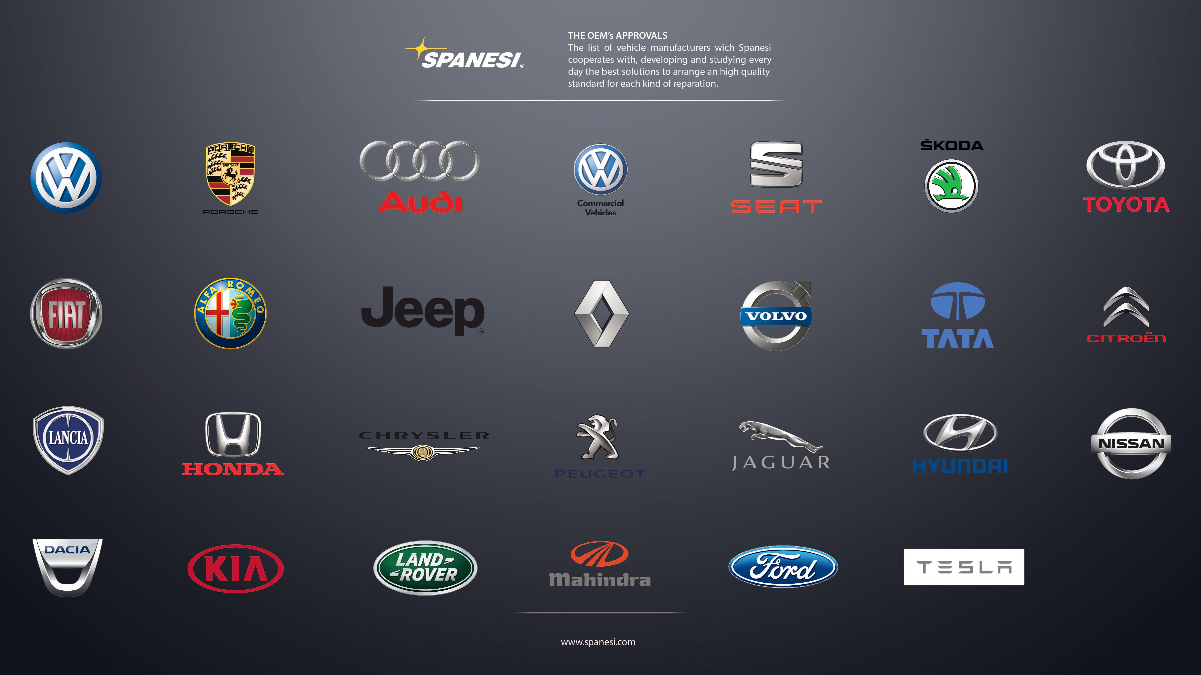
HOMOLOGACIONES

Slide 24



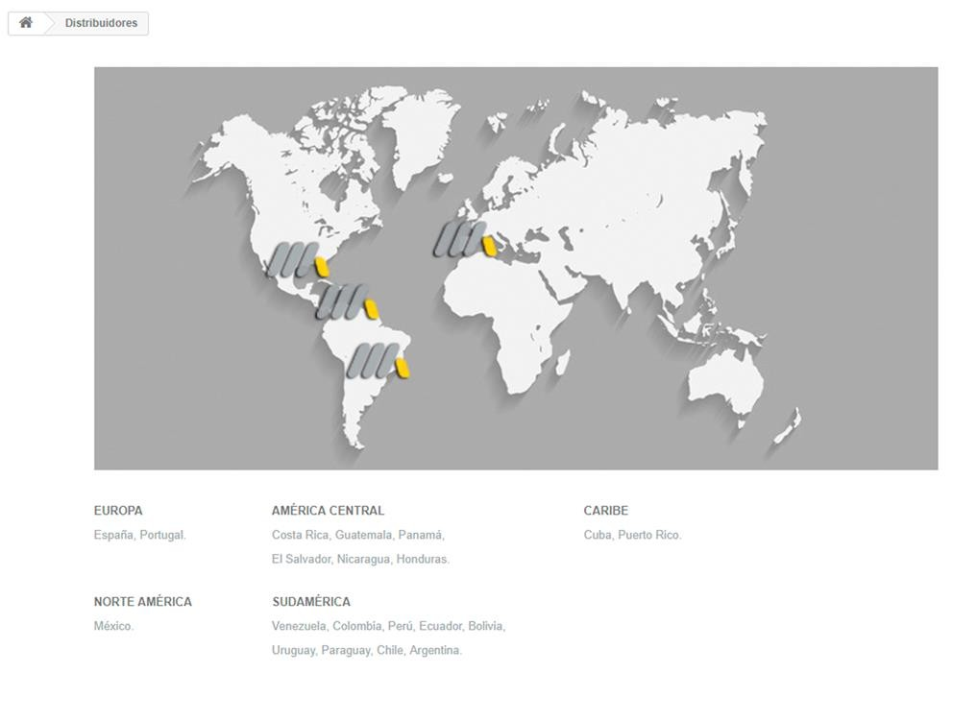
MARTECH CORPORATION EN EL MUNDO
DELEGACIONES INSTALACIONES
Delegaciones:
Europa
Norte América
América Central
Sudamérica
Caribe
Instalaciones:
Angola
Tailandia
Francia
U.K ………….

Slide 25


¿POR QUÉ MARTECH CORPORATION?
Empresa con los equipos con mejor tecnología y modernos del mercado, siempre con el compromiso de incluir las últimas novedades.
Empresa reconocida mundialmente y homologada por los principales fabricantes.
Empresa certificada ISO 9001 de calidad, para demostrar la buena gestión realizada en todos sus departamentos.
Empresa con el catálogo mas amplio del Mercado, capaz de suministrar el 100 % del equipo y herramienta adecuada, en cada proceso y área de la reparación.
Empresa comprometida con el medio ambiente y la ergonomía de los equipos para facilitar y realizar unos trabajos cómodos y eficientes, para alcanzar la máxima calidad que los clientes se merecen. Nuestro lema “terminaciones como salió de fábrica”.
Experiencia en desarrollar soluciones con un coste contenido, con el maximo aprovechamiento del espacio y equilibradas en el coste/beneficio.

Slide 26




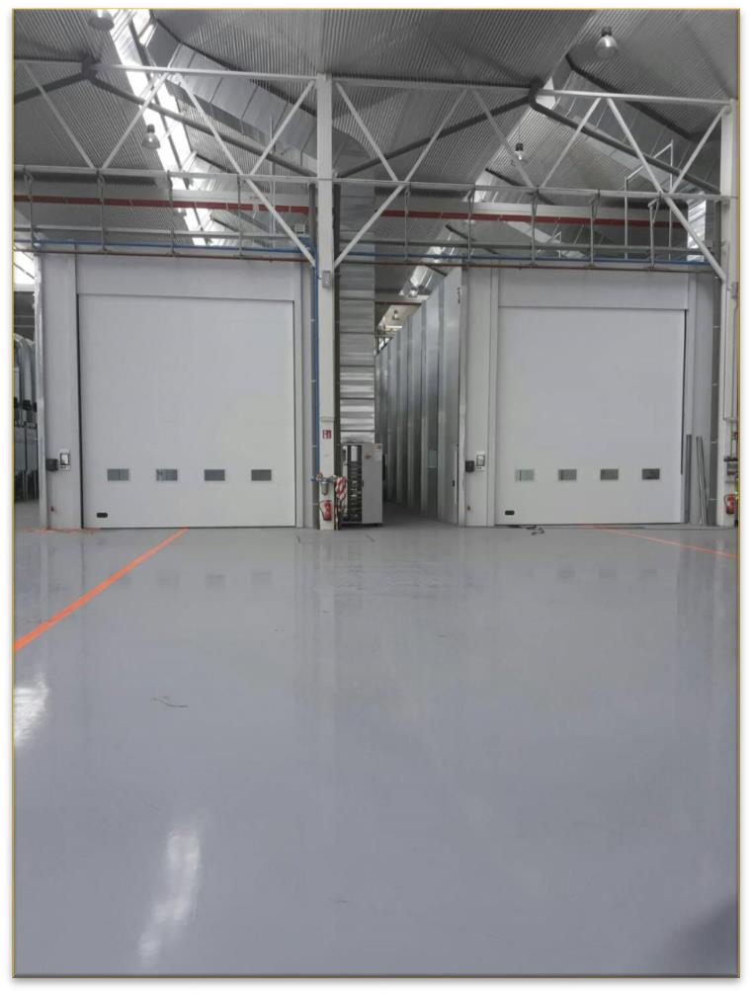
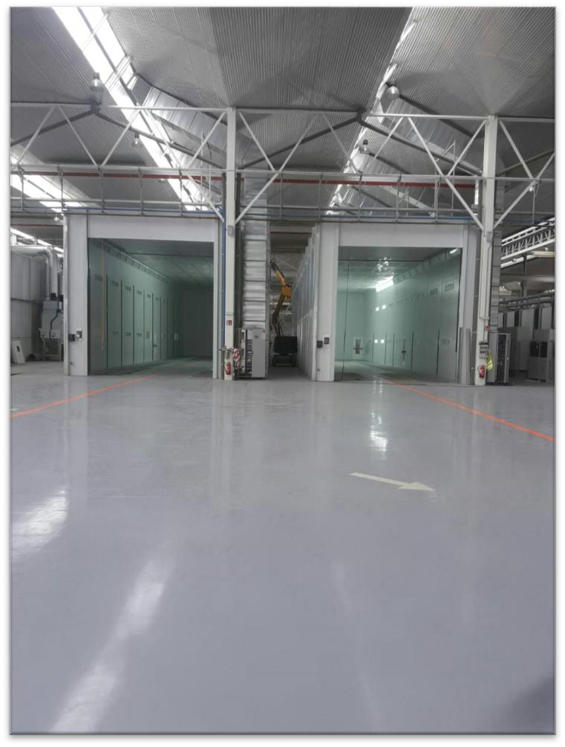
INSTALACIONES
Ferroviario
BMI Alta Velocidad (Valladolid)
  Cabina de preparación y Pintura

Slide 27



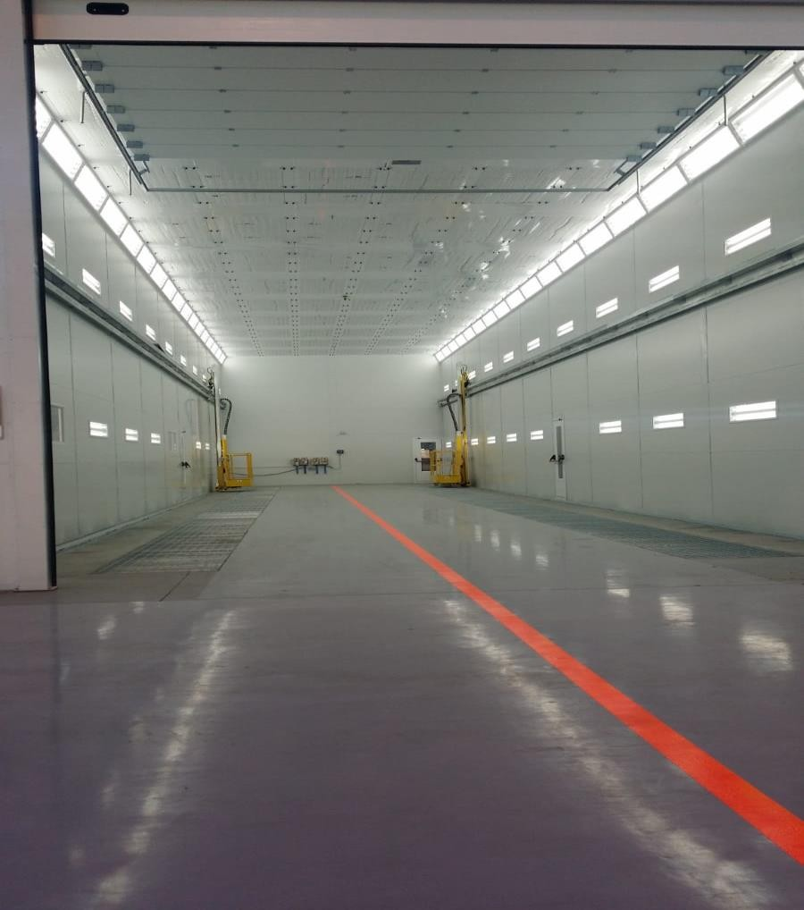
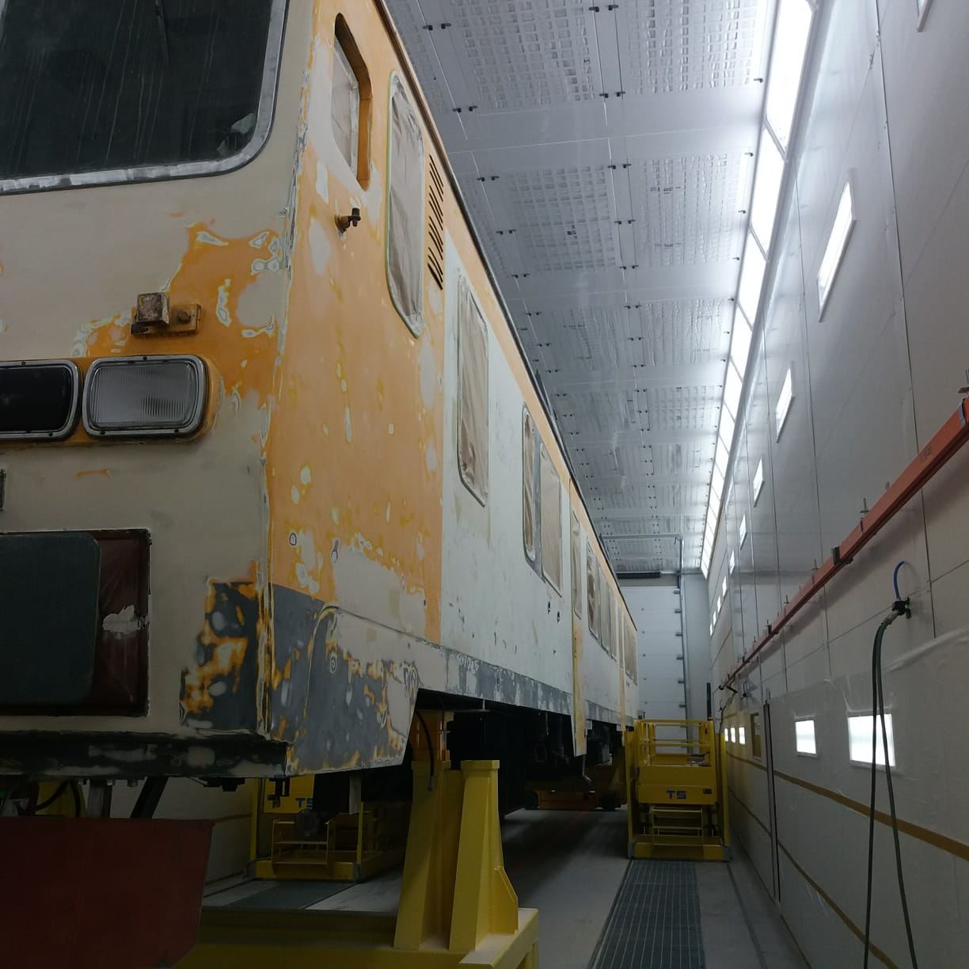
INSTALACIONES
Ferroviario
BMI Alta Velocidad (Valladolid)
  Cabina de preparación y Pintura

Slide 28




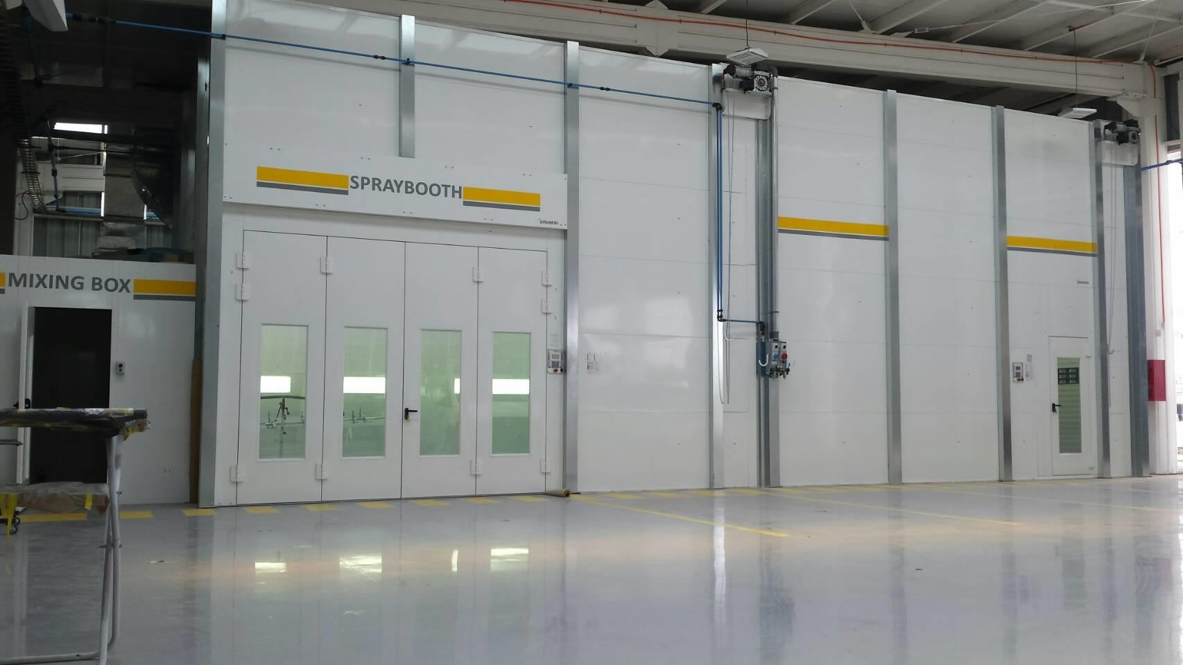
INSTALACIONES
Industria
KAUFMAN
Cabina de pintura y Horno de Curado grandes piezas.

Slide 29



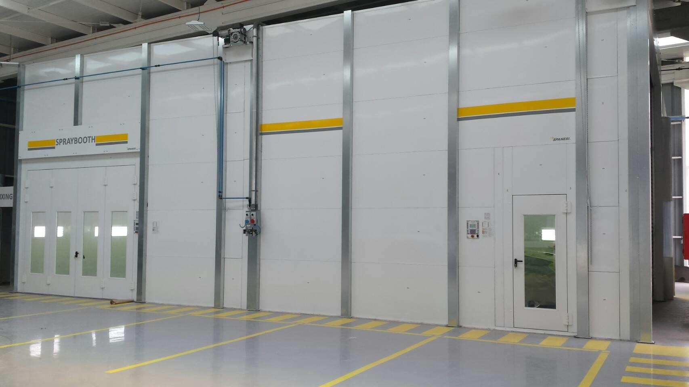
INSTALACIONES
Industria
KAUFMAN
Cabina de pintura y Horno de Curado grandes piezas.

Slide 30




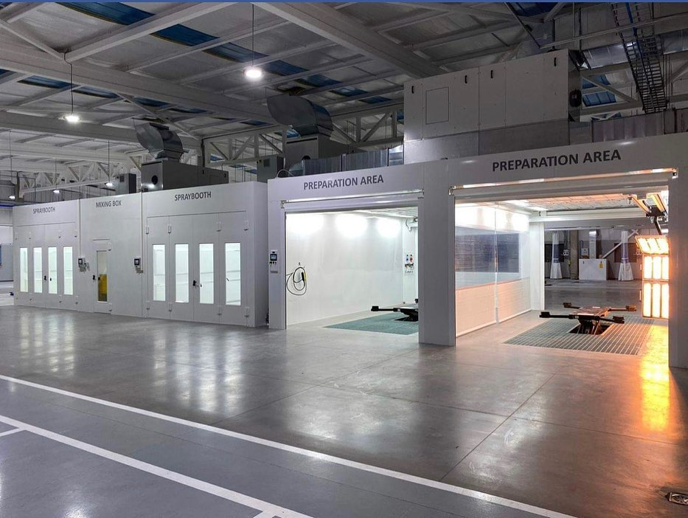
INSTALACIONES
Automóvil
PORSCHE CHILE
Cabinas de Pintura y zonas de preparación.

Slide 31
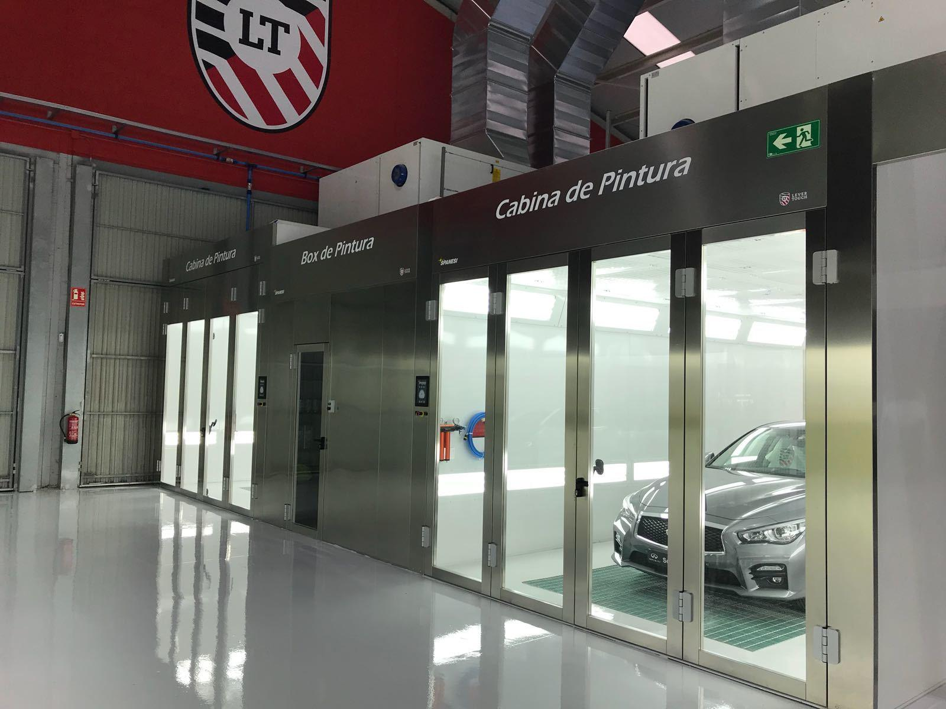
INSTALACIONES
Automóvil
LEVER TOUCH
Centro de Recuperación estado de fábrica de vehículos dañados.
Cabina de Pintura

Slide 32


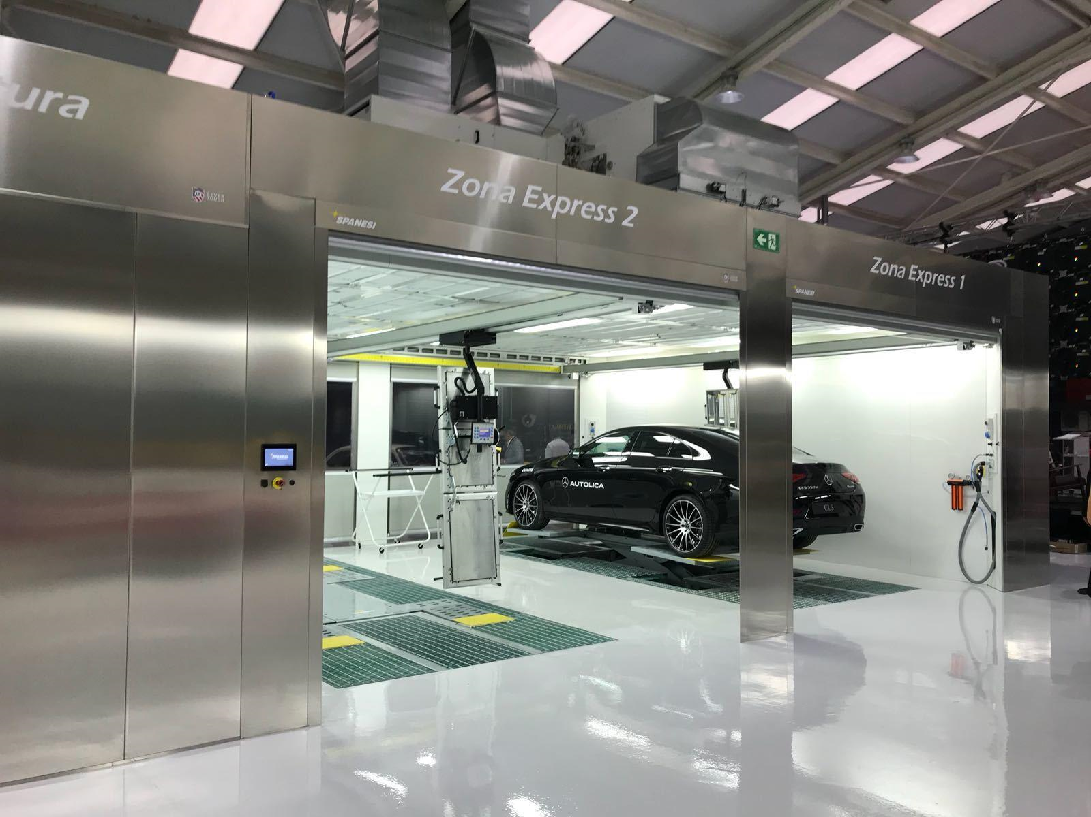
INSTALACIONES
Automóvil
LEVER TOUCH (Barcelona)
Centro de Recuperación del estado de fábrica de vehículos dañados.
Zonas de Reparación Express

Slide 33


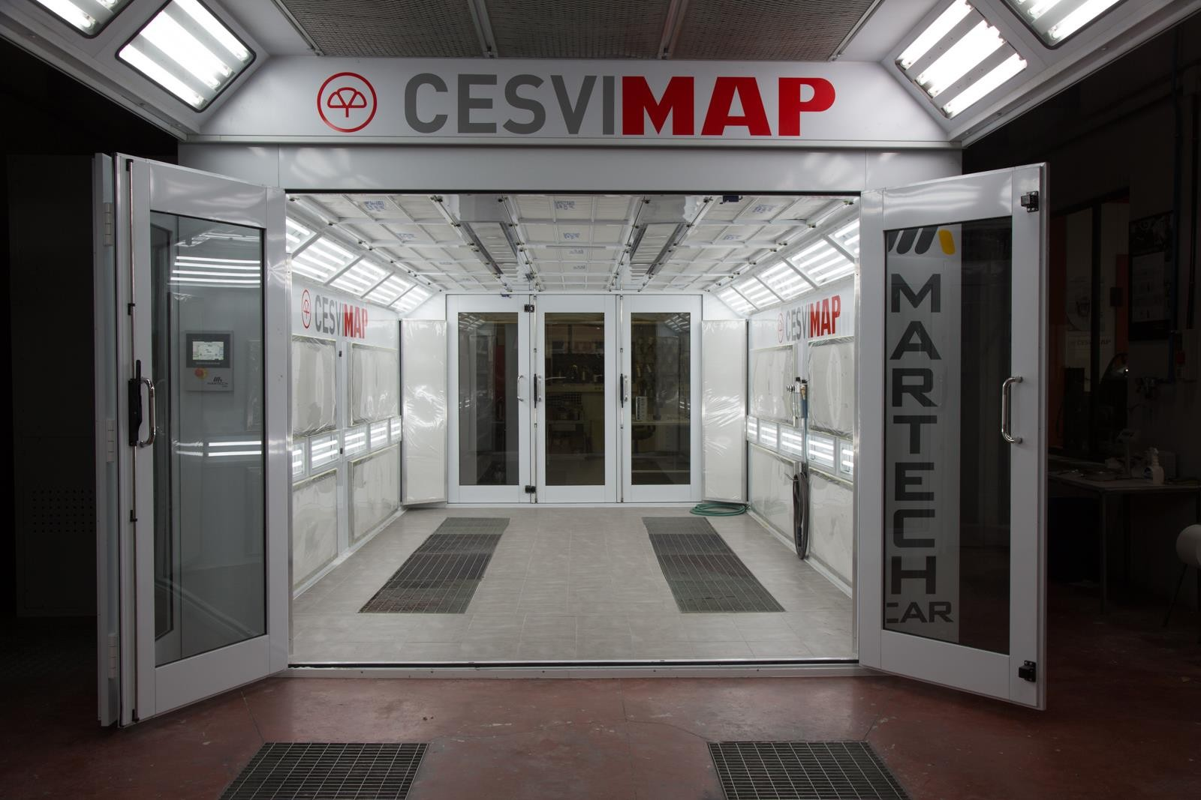
INSTALACIONES
Automóvil
CESVIMAP:
Centro de Experimentación y Seguridad Vial
Cabina de pintura.
Secado con Paneles Endotérmicos.

Slide 34


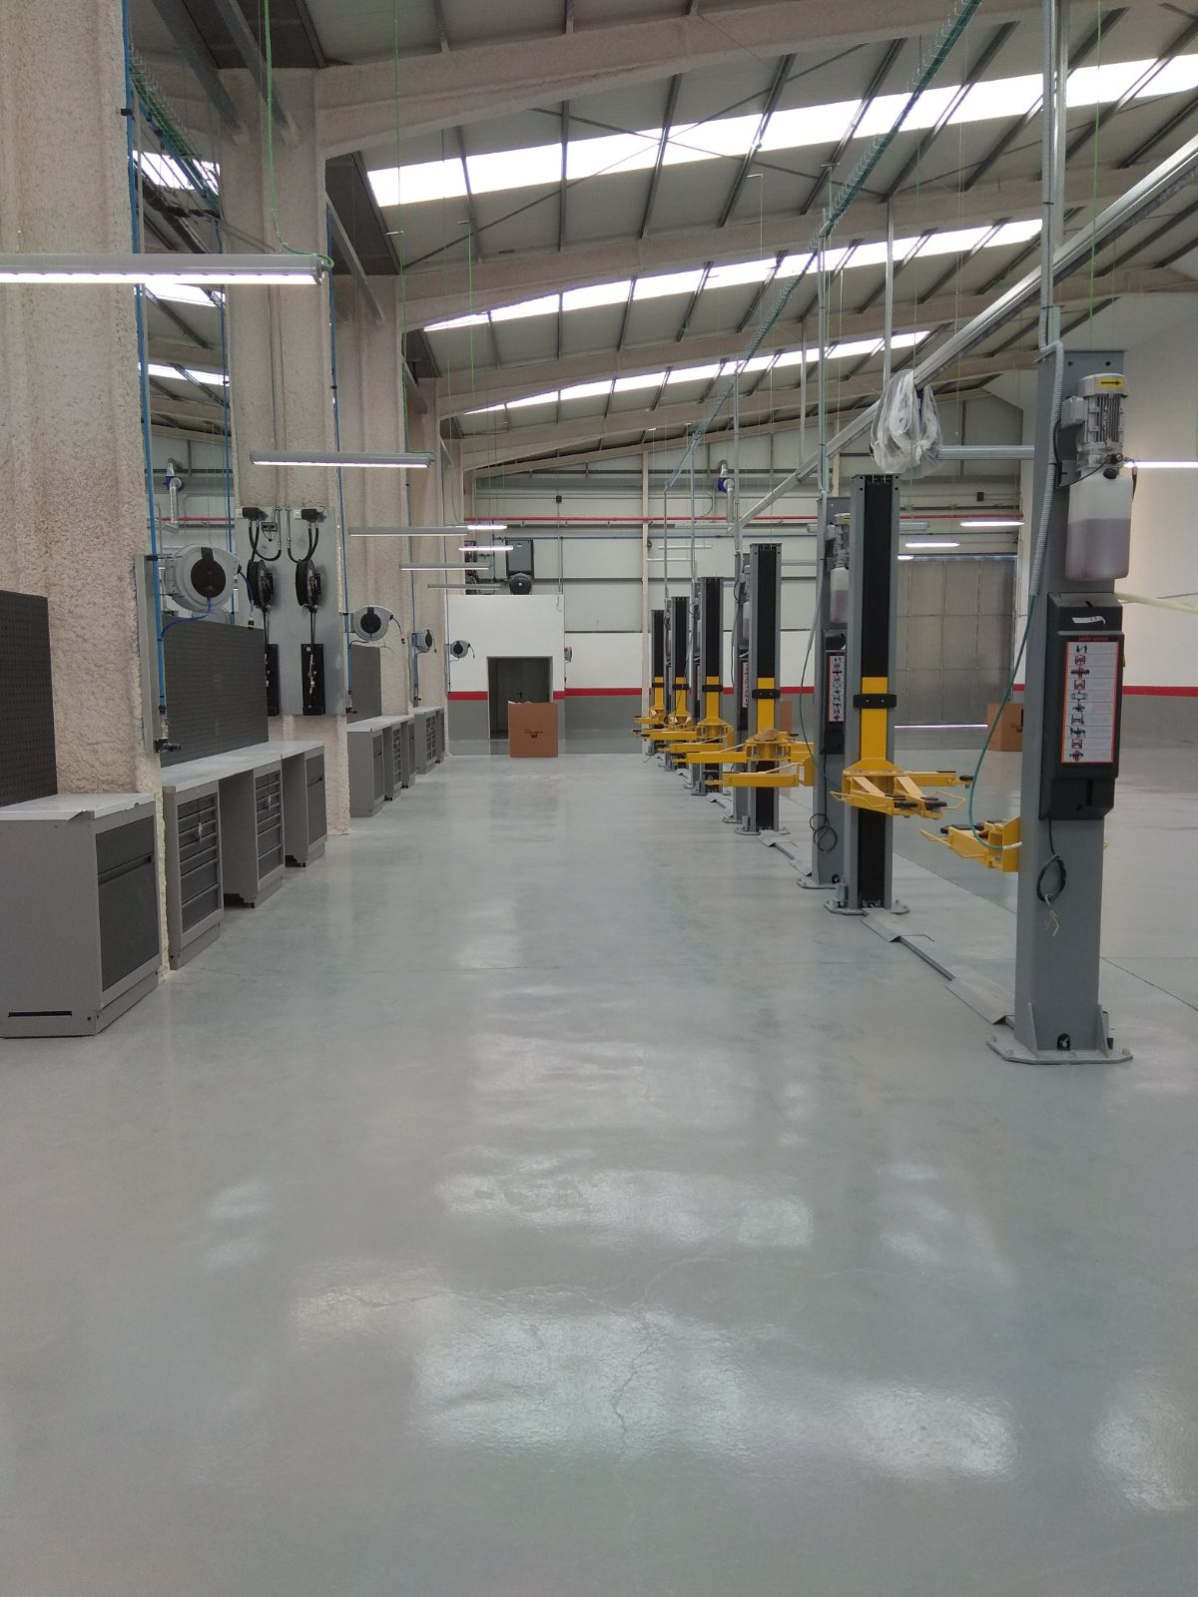
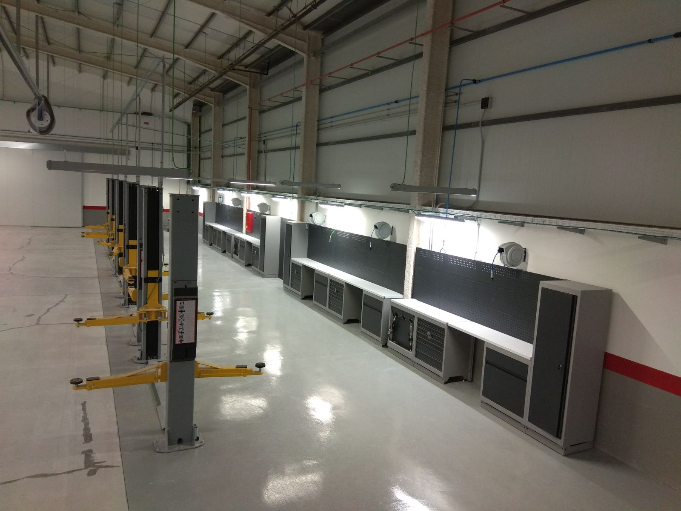
INSTALACIONES
Automóvil
MEDIMOTOR MALLORCA
  Elevadores y muebles de taller

Slide 35


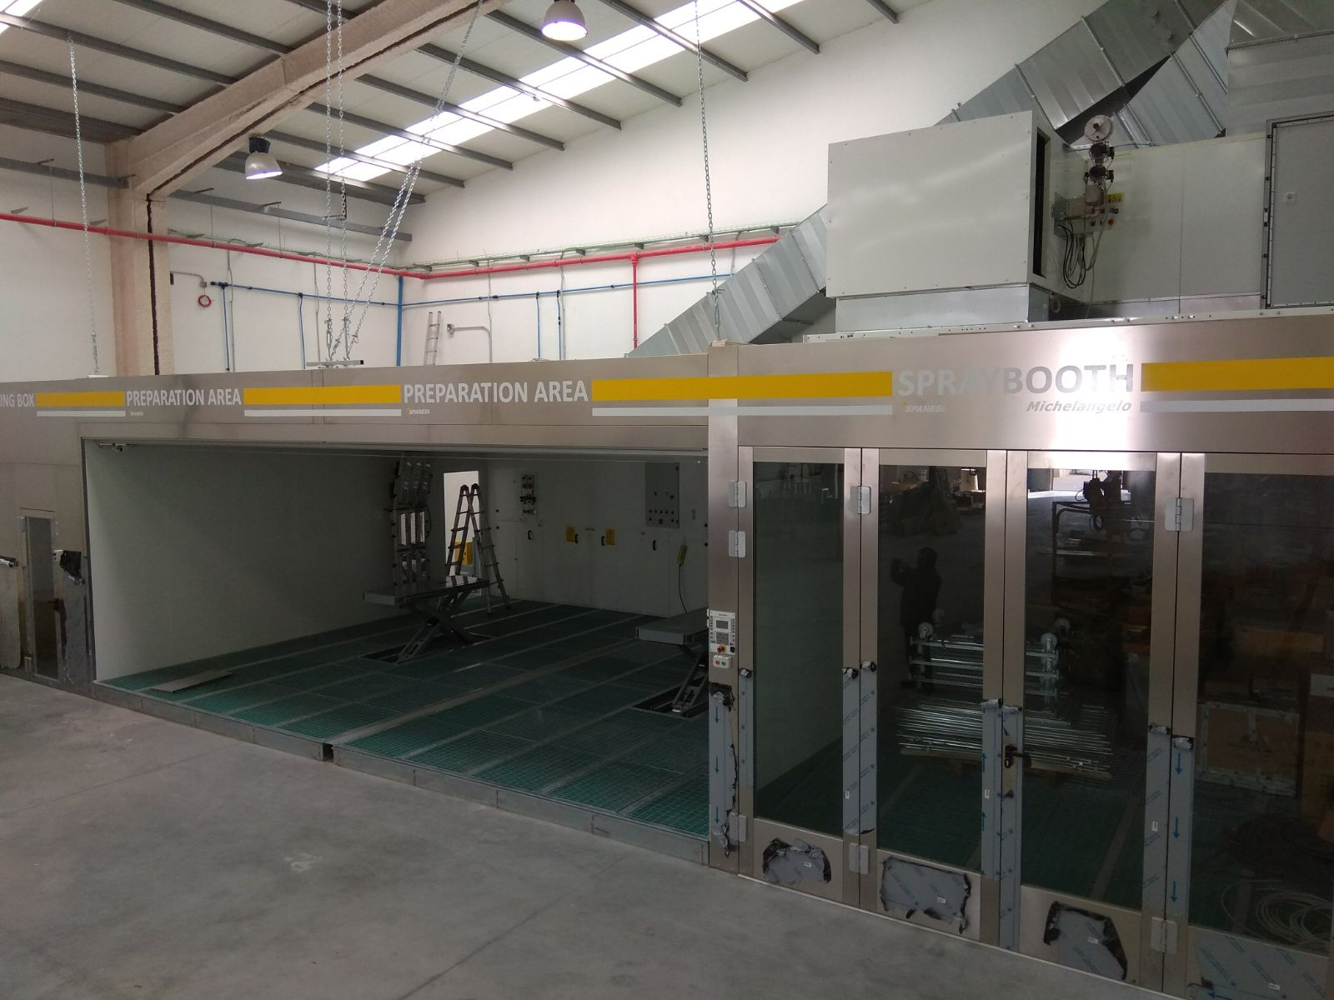
INSTALACIONES
Automóvil
MEDIMOTOR MALLORCA
  Cabina de pintura, zona doble de preparación y box de pintura.

Slide 36


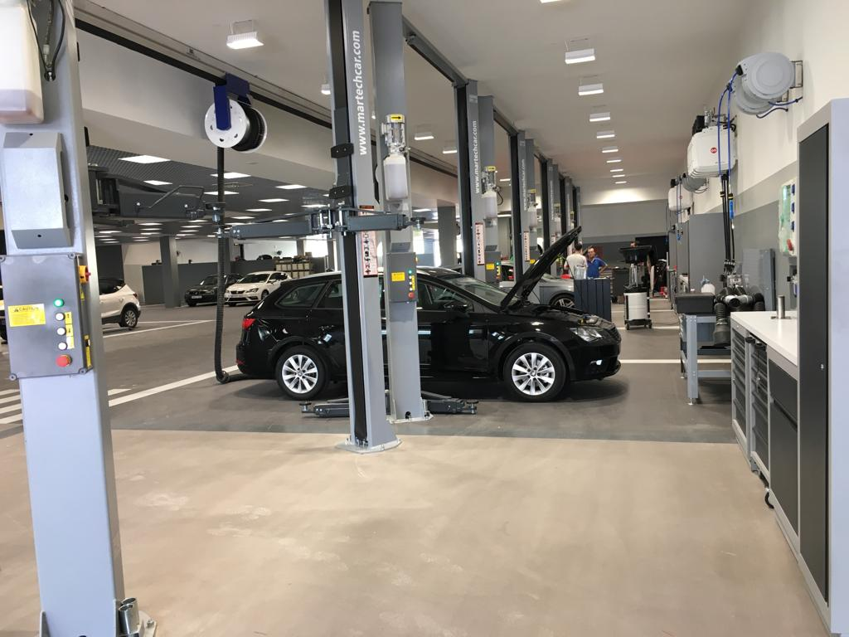
INSTALACIONES
Automóvil
AUTOMOBILES SANCHEZ
  Elevadores, sistemas de aspiración y muebles de taller

Slide 37


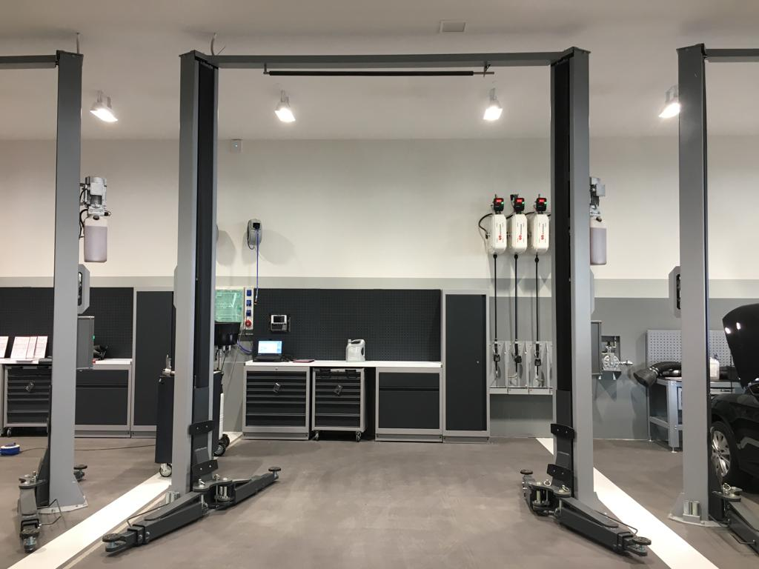
INSTALACIONES
Automóvil
AUTOMOBILES SANCHEZ
  Elevadores, sistemas de aspiración y muebles de taller

Slide 38


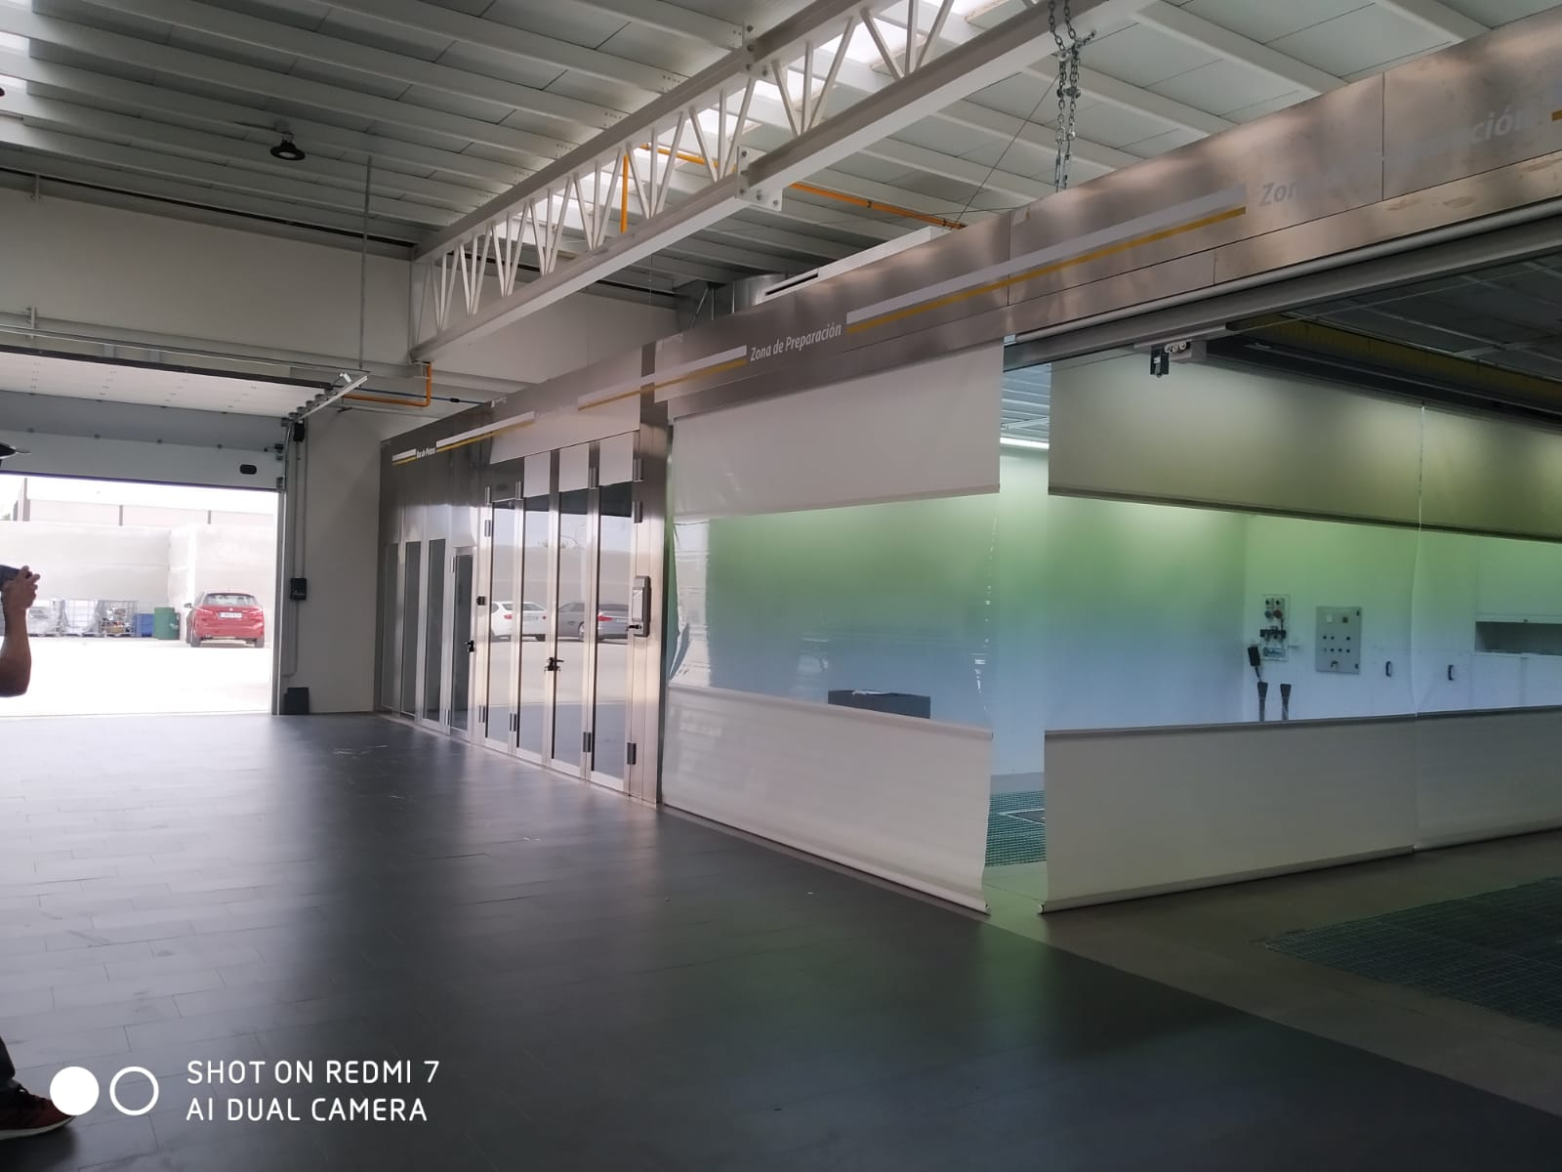
INSTALACIONES
Automóvil
Albamoción Ciudad Real
  Cabina de pintura, zonas de preparación y box de pintura.

Slide 39


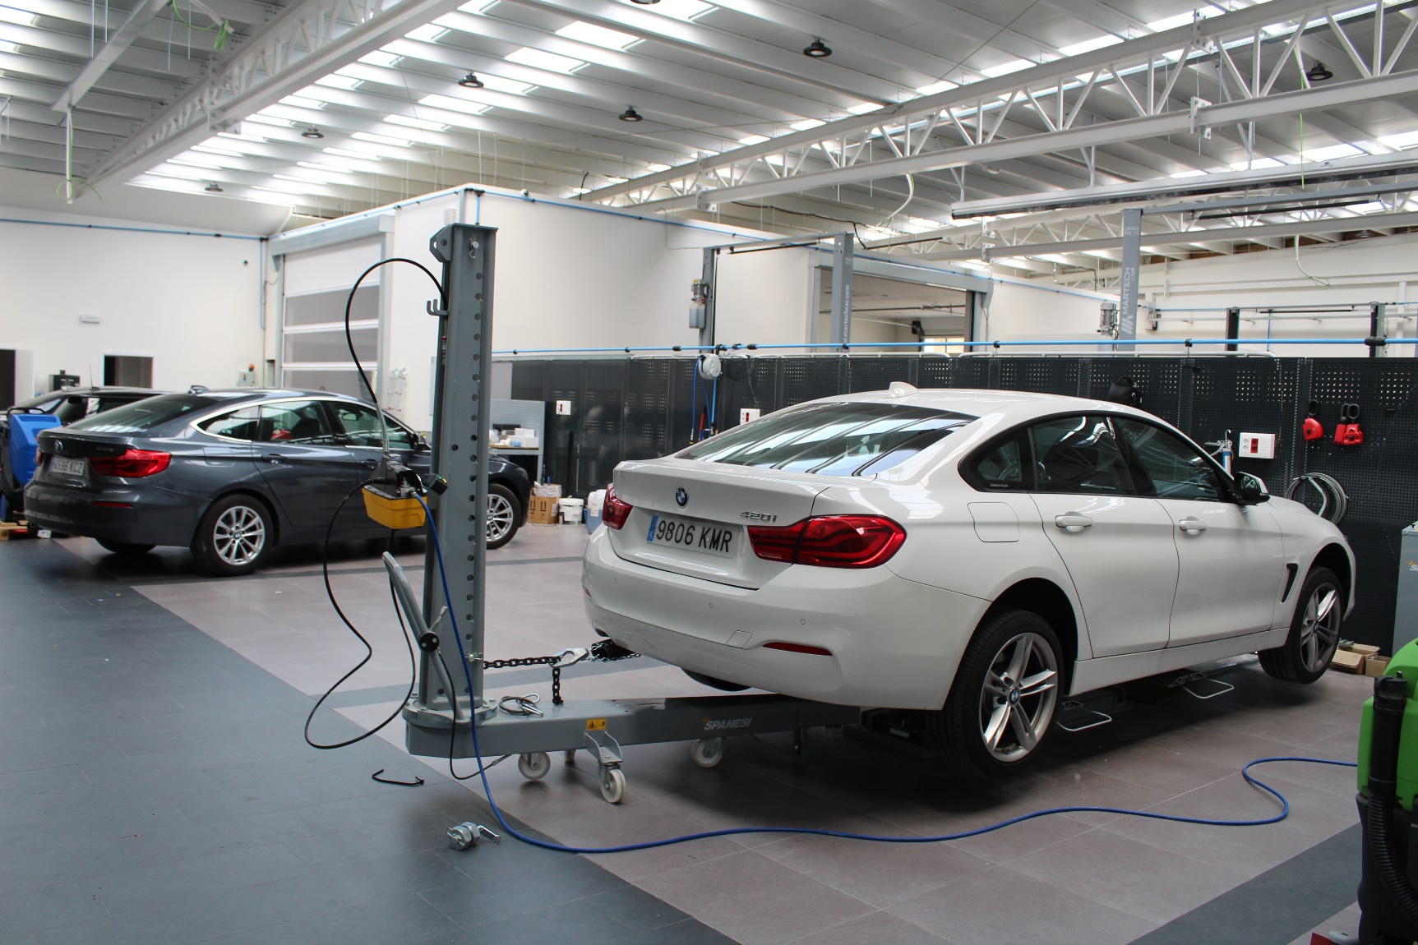
INSTALACIONES
Automóvil
Albamoción Ciudad Real
  Minibench y área de carrocería.

Slide 40



INSTALACIONES
Automóvil
Albamoción Ciudad Real
  Motorrad

Slide 41




INSTALACIONES
Automóvil
Sealco Motor Madrid
  Bancada de medición

Slide 42



INSTALACIONES
Automóvil
Talleres Cañas
  Cabinas de pintura y box de pintura.

Slide 43



INSTALACIONES
Automóvil
Talleres Cañas
  Zonas de reparación rápida.

Slide 44

Parque Empresarial Campollano C/c, nº50
02007 Albacete (España)
Tel: (+34) 967520002
info@martechcorporation.com
www.martechcorporation.com

